Slide 1



Budowa i integracja systemów informacyjnych
Wykład 12:
Miary
oprogramowania
Kazimierz Subieta
Polsko-Japońska Wyższa Szkoła
Technik Komputerowych, Warszawa
Instytut Podstaw Informatyki PAN,
Warszawa

Slide 2
Pomiary oprogramowania
Pomiar (measurement) jest to proces, w którym atrybutom świata rzeczywistego przydzielane są liczby lub symbole w taki sposób, aby charakteryzować te atrybuty według jasno określonych zasad. Jednostki przydzielane atrybutom nazywane są miarą danego atrybutu.
Metryka (metric) jest to proponowana (postulowana) miara. Nie zawsze charakteryzuje ona w sposób obiektywny dany atrybut. Np. ilość linii kodu (LOC) jest metryką charakteryzującą atrybut “długość programu źródłowego”, ale nie jest miarą ani złożoności ani rozmiaru programu (choć występuje w tej roli).
Co mierzyć?
Proces: każde określone działanie w ramach projektu, wytwarzania lub eksploatacji oprogramowania.
Produkt: każdy przedmiot powstały w wyniku procesu: kod źródłowy, specyfikację projektową, udokumentowaną modyfikację, plan testów, dokumentację, itd.
Zasób: każdy element niezbędny do realizacji procesu: osoby,narzędzia, metody wytwarzania, itd.

Slide 3
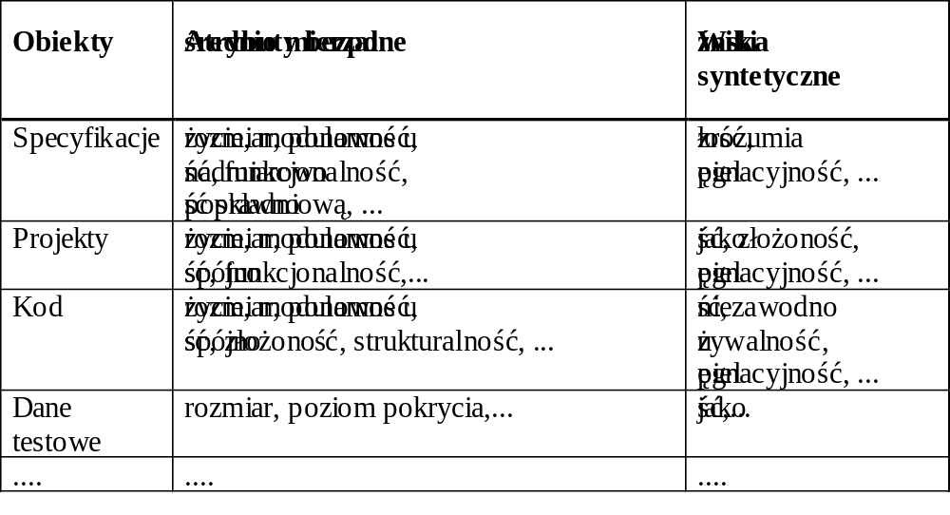
Elementy pomiaru oprogramowania - produkty

Slide 4
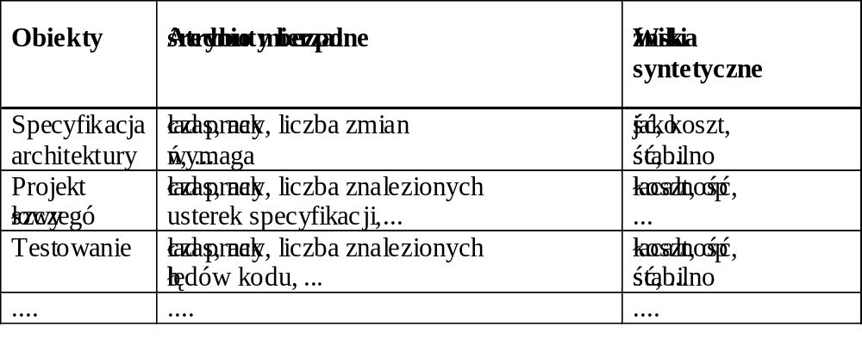
Elementy pomiaru oprogramowania - procesy

Slide 5
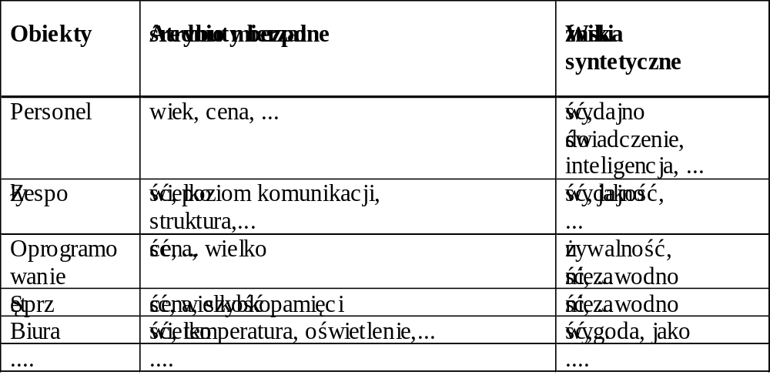
Elementy pomiaru oprogramowania - zasoby

Slide 6
Modele i miary wydajności ludzi
Czynniki
wpływające
na ogólną
wydajność
Wydajność
Wartość
Koszt
Jakość
Ilość
Personel
Zasoby
Złożoność
Niezawodność
Wielkość
Czas
Sprzęt
Ograniczenia
środowiskowe
Defekty
Funkcjonalność
Pieniądze
Oprogramowanie
Trudność
problemu
Mylące, wręcz niebezpieczne jest zastępowanie wielu miar
jedną miarą, np. długością wyprodukowanego kodu.

Slide 7
Ocena złożoności w planowaniu projektu
CELE i OGRANICZENIA
Rezultaty, czas, koszty,zasoby
DEFINIOWANIE
Co?
ZADAŃ
W jakiej kolejności?
Jak długo?
Kto i czym?
SZEREGOWANIE
OCENA CZASU
OCENA ZASOBÓW
ZADAŃ
REALIZACJI ZADAŃ
(LUDZIE, KOSZTY,
SPRZĘT, MATERIAŁY...)
OPRACOWANIE
HARMONOGRAMU
Za ile?
Co i kiedy?
SCALANIE
PLANU

Slide 8
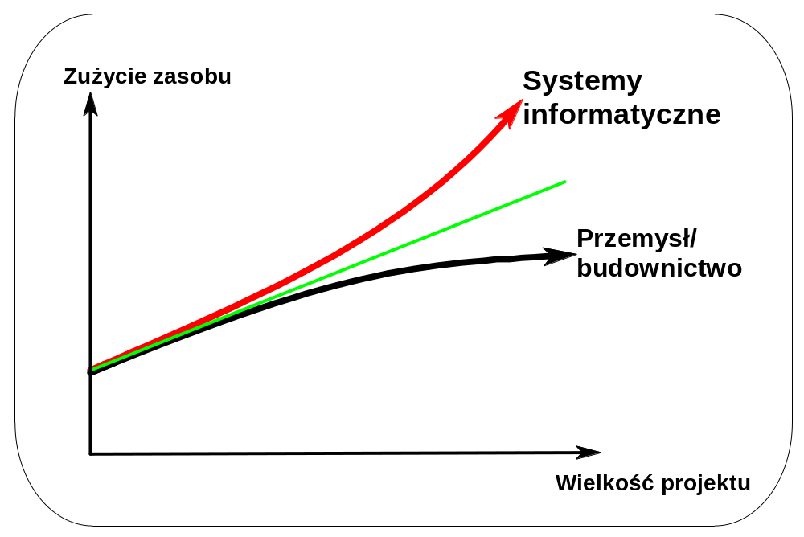


Efekt skali
β
ZużycieZasobu = ZużycieStałe + K * WielkośćProjektu

Slide 9
Czynniki wpływające na efekt skali
Czynniki spłaszczenia
krzywej
Czynniki wzrostu
krzywej
Specjalizacja
Uczenie się, doświadczenie
Narzędzia CASE
Wspomaganie dokumentowania
Biblioteki gotowych elementów
Stałe koszty projektu
Koszty zarządzania (czas produkcyjny/nie)
Lawinowy wzrost ilości powiązań
Komunikacja wewnątrz zespołu
Wzrost złożoności testowania

Slide 10
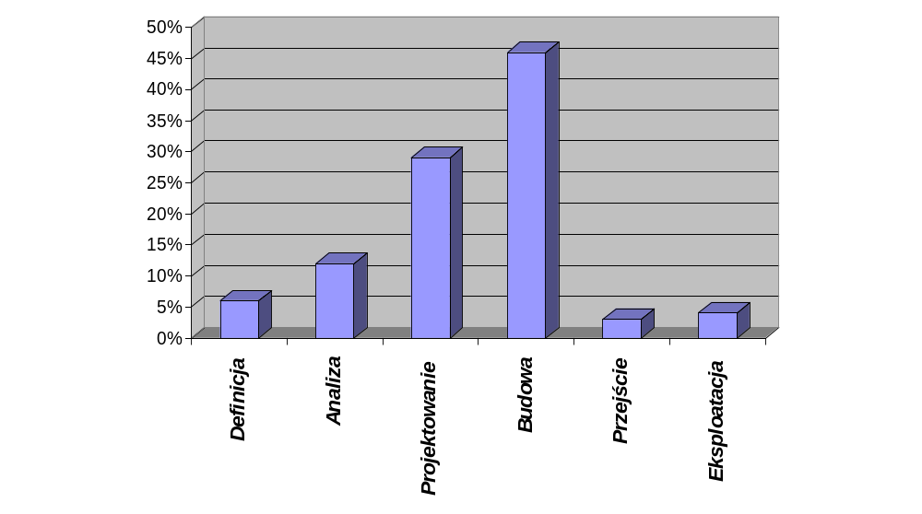
Etapy i koszty wytwarzania oprogramowania
Empiryczne koszty poszczególnych faz wytwarzania oprogramowania
systemów informatycznych
Źródło: Oracle Corp. Badaniom podlegały realizacje systemów przetwarzania danych, realizowane metodą CDM, prze użyciu narzędzi CASE firmy Oracle.

Slide 11
Metoda szacowania kosztów COCOMO (1)
COnstructive COst MOdel
Wymaga oszacowania liczby instrukcji, z których będzie składał się system. Rozważane przedsięwzięcie jest następnie zaliczane do jednej z klas:
Przedsięwzięć łatwych (organicznych, organic). Klasa ta obejmuje przedsięwzięcia wykonywane przez stosunkowo małe zespoły, złożone z osób o podobnych wysokich kwalifikacjach. Dziedzina jest dobrze znana. Przedsięwzięcie jest wykonywane przy pomocy dobrze znanych metod i narzędzi.
Przedsięwzięć niełatwych (pół-oderwanych, semi-detached). Członkowie zespołu różnią się stopniem zaawansowania. Pewne aspekty dziedziny problemu nie są dobrze znane.
Przedsięwzięć trudnych (osadzonych, embedded). Obejmują przedsięwzięcia realizujące systemy o bardzo złożonych wymaganiach. Dziedzina problemu, stosowane narzędzia i metody są w dużej mierze nieznane. Większość członków zespołu nie ma doświadczenia w realizacji podobnych zadań.

Slide 12
Metoda szacowania kosztów COCOMO (2)
Podstawowy wzór dla oszacowania nakładów w metodzie COCOMO:
Nakład[osobomiesiące] = A * K ^{b}
(zależność wykładnicza)
K (określane jako KDSI, Kilo (thousand) of Delivered Source code Instructions ) oznacza rozmiar kodu źródłowego mierzony w tysiącach linii. KDSI nie obejmuje kodu, który nie został wykorzystany w systemie.
Wartości stałych A i b zależą od klasy, do której zaliczono przedsięwzięcie:
Przedsięwzięcie łatwe: Nakład = 2.4 * K ^{1.05}
Nakład
trudne
Przedsięwzięcie niełatwe: Nakład = 3 * K ^{1.12}
niełatwe
Przedsięwzięcie trudne: Nakład = 3.6 * K ^{1.20}
łatwe
Dla niewielkich przedsięwzięć są to zależności bliskie liniowym. Wzrost jest szczególnie szybki dla przedsięwzięć trudnych (duży rozmiar kodu).
KDSI

Slide 13
Metoda szacowania kosztów COCOMO (3)
Metoda COCOMO zakłada, że znając nakład można oszacować czas realizacji przedsięwzięcia, z czego wynika przybliżona wielkość zespołu. Z obserwacji wiadomo, że dla każdego przedsięwzięcia istnieje optymalna liczba członków zespołu wykonawców. Zwiększenie tej liczby może nawet wydłużyć czas realizacji. Proponowane są następujące wzory:
Przedsięwzięcie łatwe: Czas[miesiące] = 2.5 * Nakład ^{0.32}
Przedsięwzięcie niełatwe: Czas[miesiące] = 2.5 * Nakład ^{0.35}
Przedsięwzięcie trudne: Czas[miesiące] = 2.5 * Nakład ^{0.38}
Otrzymane w ten sposób oszacowania powinny być skorygowane przy pomocy tzw. czynników modyfikujących. Biorą one pod uwagę następujące atrybuty przedsięwzięcia:
wymagania wobec niezawodności systemu
rozmiar bazy danych w stosunku do rozmiaru kodu
złożoność systemu: złożoność struktur danych, złożoność algorytmów, komunikacja z
innymi systemami, stosowanie obliczeń równoległych
wymagania co do wydajności systemu
ograniczenia pamięci
zmienność sprzętu i oprogramowania systemowego tworzącego środowisko pracy systemu

Slide 14
Wady metody COCOMO
Liczba linii kodu jest znana dokładnie dopiero wtedy, gdy system jest napisany.
Szacunki są zwykle obarczone bardzo poważnym błędem (niekiedy ponad 100%)
Określenie “linii kodu źródłowego” inaczej wygląda dla każdego języka programowania. Jedna linia w Smalltalk’u jest równoważna 10-ciu linii w C.
Dla języków 4GL i języków zapytań ten stosunek może być nawet 1000 : 1.
Koncepcja oparta na liniach kodu źródłowego jest całkowicie nieadekwatna dla nowoczesnych środków programistycznych, np. opartych o programowanie wizyjne.
Zły wybór czynników modyfikujących może prowadzić do znacznych rozbieżności pomiędzy oczekiwanym i rzeczywistym kosztem przedsięwzięcia.
Żadna metoda przewidywania kosztów nie jest więc doskonała i jest oparta na szeregu arbitralnych założeń. Niemniej dla celów planowania tego rodzaju metody stają się koniecznością. Nawet niedoskonała metoda jest zawsze lepsza niż “sufit”.

Slide 15
Analiza Punktów Funkcyjnych
Metoda analizy punktów funkcyjnych (FPA), opracowana przez Albrechta w latach 1979-1983 bada pewien zestaw wartości. Łączy ona własności metody, badającej rozmiar projektu programu z możliwościami metody badającej produkt programowy.
Liczbę nie skorygowanych punktów funkcyjnych wylicza się na podstawie formuły korzystając z następujących danych:
Wejścia użytkownika: obiekty wejściowe wpływających na dane w systemie
Wyjścia użytkownika: obiekty wyjściowe związane z danymi w systemie
Zbiory danych wewnętrzne: liczba wewnętrznych plików roboczych.
Zbiory danych zewnętrzne: liczba plików zewnętrznych zapełnianych przez produkt programowy
Zapytania zewnętrzne: interfejsy z otoczeniem programu

Slide 16
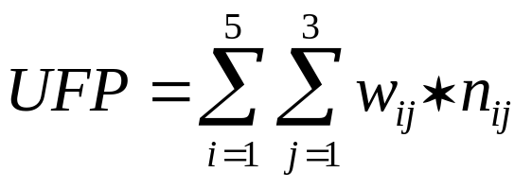
UFP - nieskorygowane punkty
UFP- nieskorygowane punkty funkcyjne
gdzie: w_{ij} - wagi, n_{ij} - ilość elementów
Wagi przypisywane projektom:
Czynnik złożoności
Wejścia użytkownika
Wyjścia użytkownika
Zbiory danych wewnętrzne
Zbiory danych zewnętrzne
Zapytania zewnętrzne
Projekt prosty
3
4
7
5
3
Projekt średni
4
5
10
7
4
Projekt złożony
6
7
15
10
6
i = 1
i = 2
i = 3
i = 4
i = 5
j = 1
j = 2
j = 3

Slide 17
Korekcja Punktów Funkcyjnych
występowanie urządzeń komunikacyjnych
rozproszenie przetwarzania
długość czasu oczekiwania na odpowiedź systemu
stopień obciążenia sprzętu istniejącego
częstotliwość wykonywania dużych transakcji
wprowadzanie danych w trybie bezpośrednim
wydajność użytkownika końcowego
aktualizacja danych w trybie bezpośrednim
złożoność przetwarzania danych
możliwość ponownego użycia programów w innych zastosowaniach
łatwość instalacji
łatwość obsługi systemu
rozproszenie terytorialne
łatwość wprowadzania zmian - pielęgnowania systemu
19 - British Mark II

Slide 18
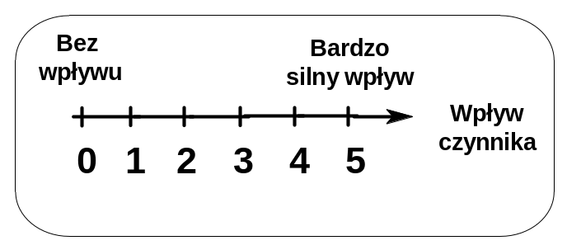
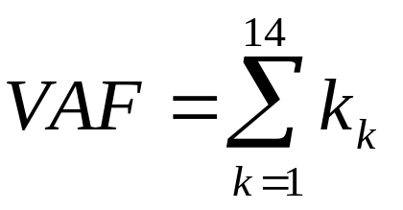
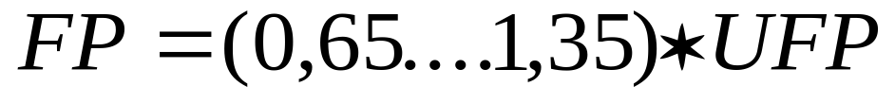
Skorygowane Punkty Funkcyjne
kompleksowy współczynnik
korygujący
Punkty funkcyjne (FPs):

Slide 19
Kolejność obliczeń Punktów Funkcyjnych
Identyfikacja systemu
Obliczenie współczynnika korygującego
Wyznaczenie ilości zbiorów danych i ich złożoności
Wyznaczenie ilości i złożoności elementów funkcjonalnych (we, wy, zapytania)
Realizacja obliczeń
Weryfikacja
Raport, zebranie recenzujące

Slide 20
Przykład obliczania punktów funkcyjnych
Elementy
Wejścia
Wyjścia
Zbiory wew.
Zbiory zew.
Zapytania
Proste
2
10
3
0
10
Waga
3
4
7
5
3
Średnie
5
4
5
3
5
Waga
4
5
10
7
4
Złożone
3
5
2
0
12
Waga
6
7
15
10
6
Razem
44
95
101
21
122
Łącznie 383

Slide 21
Aplikacje a Punkty Funkcyjne
1 FP ≈ 125 instrukcji w C
10 FPs - typowy mały program tworzony samodzielnie przez klienta (1 m-c)
100 FPs - większość popularnych aplikacji; wartość typowa dla aplikacji tworzonych przez klienta samodzielnie (6 m-cy)
1,000 FPs - komercyjne aplikacje w MS Windows, małe aplikacje klient-serwer (10 osób, ponad 12 m-cy)
10,000 FPs - systemy (100 osób, ponad 18 m-cy)
100,000 FPs - MS Windows’95, MVS, systemy militarne

Slide 22
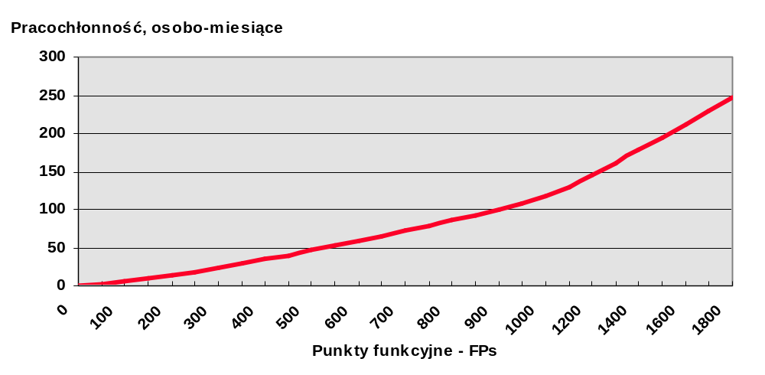
Punkty Funkcyjne a pracochłonność

Slide 23
Wykorzystanie punktów funkcyjnych
Ocena złożoności realizacji systemów
Audyt projektów
Wybór systemów informatycznych funkcjonujących w przedsiębiorstwie do reinżynierii (wg. koszt utrzymania/FPs)
Szacowanie liczby testów
Ocena jakości pracy i wydajności zespołów ludzkich
Ocena stopnia zmian, wprowadzanych przez użytkownika na poszczególnych etapach budowy systemu informatycznego
Prognozowanie kosztów pielęgnacji
i rozwoju systemów
Porównanie i ocena różnych ofert dostawców oprogramowania pod kątem merytorycznym i kosztowym

Slide 24
Punkty Funkcyjne a języki baz danych
Typ języka lub
konkretny język
Access
ANSI SQL
CLARION
CA Clipper
dBase III
dBase IV
DELPHI
FOXPRO 2.5
INFORMIX
MAGIC
ORACLE
Oracle Developer 2000
PROGRESS v.4
SYBASE
Poziom języka
wg. SPR
8.5
25.0
5.5
17.0
8.0
9.0
11.0
9.5
8.0
15.0
8.0
14.0
9.0
8.0
Efektywność
LOC/FP
38
13
58
19
40
36
29
34
40
21
40
23
36
40
wg. Software Productivity Research

Slide 25
Punkty Funkcyjne a wydajność zespołu
Poziom języka
wg. SPR
1 - 3
4 - 8
9 - 15
16 - 23
24 - 55
>55
Średnia produktywność
FPs/osobomiesiąc
5 - 10
10 - 20
16 - 23
15 - 30
30 - 50
40 - 100
wg. Software Productivity Research

Slide 26
Inne metody pomiarów i estymacji
Różnorodne metryki uwzględniają m.in. następujące aspekty
wrażliwość na błędy,
możliwości testowania,
częstotliwość występowania awarii,
dostępność systemu,
propagacja błędów,
ilość linii kodu, złożoność kodu, złożoność programu,
złożoność obliczeniową, funkcjonalną, modułową,
łatwość implementacji,
rozmiar dokumentacji,
ilość zadań wykonanych terminowo i po terminie,
współzależność zadań,
wielkość i koszt projektu,
czas trwania projektu,
zagrożenia projektu (ryzyko),
czas gotowości produktu,
kompletność wymagań, kompletność planowania,
stabilność wymagań,
odpowiedniość posiadanych zasobów sprzętowych, materiałowych i ludzkich,
efektywność zespołu, efektywność poszczególnych osób.

Slide 27
Przykłady metryk oprogramowania
Metryki zapisu projektu, kodu programu
    rozmiar projektu, kodu programu (liczba modułów/obiektów, liczba linii kodu, komentarza, średni rozmiar komponentu)
    liczba, złożoność jednostek syntaktycznych i leksykalnych
    złożoność struktury i związków pomiędzy komponentami programu
      (procesy, funkcje, moduły, obiekty itp..)
Metryki uzyskiwanego produktu
    rozmiar
    architektura
    struktura
    jakość użytkowania i pielęgnacji
    złożoność

Slide 28
Przykłady metryk oprogramowania, cd.
Metryki procesu wytwarzania
    dojrzałość realizacji systemu
    zarządzanie wytwarzaniem oprogramowania
    w odniesieniu do cyklu życia oprogramowania
Metryki zasobów realizacyjnych
    w odniesieniu do personelu „zamieszanego” w realizację
    narzędzia software’owe, wykorzystywane przy realizacji
    sprzęt, jakim dysponuje wykonawca

Slide 29
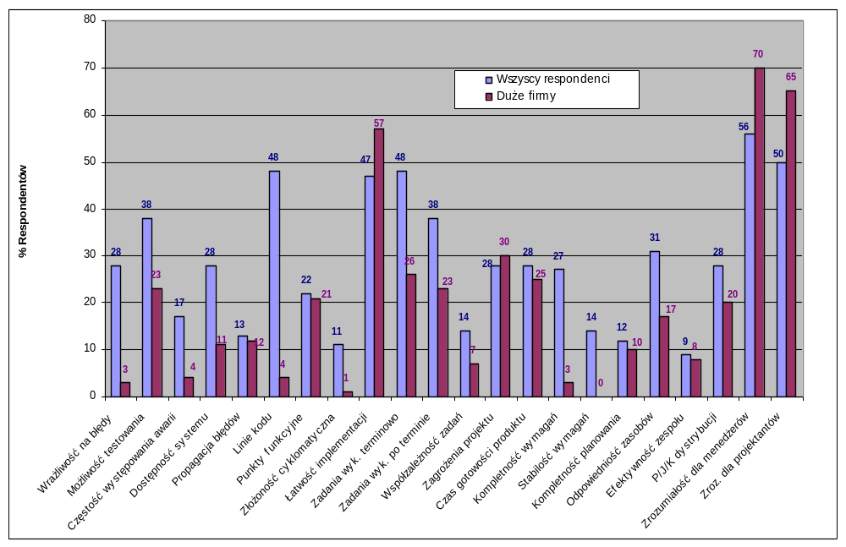
Wykorzystanie metod estymacyjnych

Slide 30
Podsumowanie
Metryki są tworzone i stosowane na bazie doświadczenia i zdrowego rozsądku, co obniża ich wartość dla tzw. „teoretyków informatyki”.
Metryki powinny być wykorzystywane jako metody wspomagania ekspertów. Metryki stosowane formalistycznie mogą być groźne.
Najlepiej jest stosować zestawy metryk, co pozwala zmniejszyć błędy pomiarowe.
Przede wszystkim zdrowy rozsądek i doświadczenie.
Pomimo pochodzenia empirycznego, metryki skutecznie pomagają w szybkiej i mniej subiektywnej ocenie oprogramowania.
Specjalizacja metryk w kierunku konkretnej klasy oprogramowania powinna dawać lepsze i bardziej adekwatne oceny niż metryki uniwersalne.
Wskazane jest wspomaganie metod opartych na metrykach narzędziami programistycznymi.

